Slide 1
网络空间安全服务资质、
专业人员和管理体系认证宣贯
汇报人 成珍苑15360402627

Slide 2
目录
一、网络安全认证工作的重要性
二、网安联认证中心简介
三、网络空间安全服务资质认证
四、网络安全专业人员认证
五、网络安全测试能力（团队）认证

Slide 3
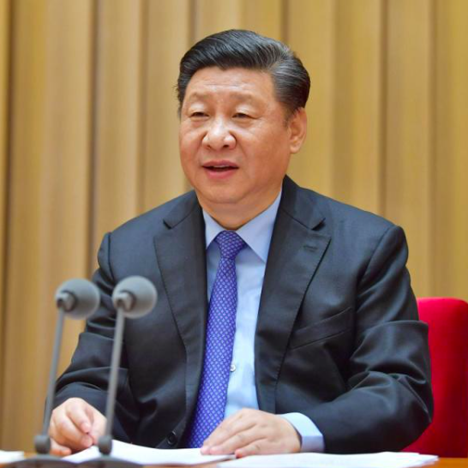
一
网络安全认证工作的重要性
国家主席习近平关于网络安全的重要指示
—2014年2月27日，中央网络安全和信息化领导小组第一次会议上的讲话
没有网络安全就没有国家安全，没有信息化就没有现代化。建设网络强国，要有自己的技术，有过硬的技术；要有丰富全面的信息服务，繁荣发展的网络文化；要有良好的信息基础设施，形成实力雄厚的信息经济；要有高素质的网络安全和信息化人才队伍；要积极开展双边、多边的互联网国际交流合作。
---2017年2月17日，主持召开国家安全工作座谈会上的讲话
要筑牢网络安全防线，提高网络安全保障水平，强化关键信息基础设施防护，加大核心技术研发力度和市场化引导，加强网络安全预警监测，确保大数据安全，实现全天候全方位感知和有效防护。

Slide 4
网络安全认证工作的重要性（续）
一
信息安全技术与信息安全产品及服务成为世界各国关注的焦点：
信息与网络系统的基础性、全局性作用进一步增强。信息安全问题日益突出。
信息安全产品及服务和信息系统固有的敏感性、特殊性，直接影响着国家的安全利益和经济利益。
信息技术发展日新月异，移动互联、云计算，企业迁移至IPV6等新问题不断涌现使得信息安全面临全新的考验。
措施之一：各国政府纷纷采取颁布法律、标准、实行许可与认证制度等方式，对信息安全产品及服务实行严格的控制。

Slide 5
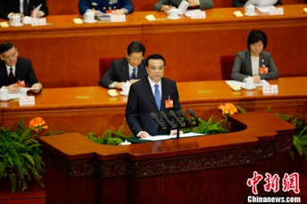
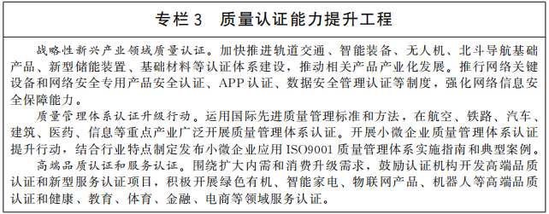
政府的规范要求（续）
一
国务院《“十四五”市场监管现代化规划》明确提出推动完善重点产业质量认证制度体系，加大网络安全认证制度推行力度，加快战略性新兴产业领域质量认证制度建设，大力推行高端品质认证和新型服务认证，加快研究和完善国家数据安全标准与认证认可体系。广泛开展质量管理体系认证升级行动。健全政府、行业、社会等多层面的认证采信机制，推动在市场采购、行业管理、行政监管、社会治理等领域广泛采信认证结果。
Notes:
目前，我国政府在大力推动信息化产品，特别是信息安全产品的国产化进程（去IOE），并且将 “完善信息安全标准体系和认证认可体系” 纳入《国家十二五规划纲要》。
国家认监委在《国家认证认可事业发展“十二五”规划》中，针对信息安全认证认可工作提出了新要求，“强调要完善信息安全认证认可体系，进一步健全涵盖产品、管理体系、服务、人员、信息系统的信息安全认证体系，促进认证结果的社会采信”。

Slide 6
相关政策法规文件（续）
国家认监委和中央网信办将网络信息安全产品认证、人员认证及网络安全服务专业机构评价纳入到国家网络安全治理的整体布局中。

Slide 7
一、网络安全认证工作的重要性（续）
一
我国开展网络安全认证工作的意义：
规范网络安全服务行业运行和市场准入控制；
促进网络安全产业的进步和成熟；
提高网络安全产品及服务的市场竞争力；
加快网络安全技术的标准化进程；
服务于网络安全管理，如政府采购，（如政府采购云计算服务时明确要求，云计算服务机构须通过认证）。
对服务机构本身，通过认证可以提升其自身的管理能力、技术服务能力和服务过程能力;
通过第三方专业认证机构的独立、公正和客观的评价，是网络安全服务机构为客户提供高标准安全服务的证明，有助于提高客户对服务机构的信任度。
提高全民网络安全意识。

Slide 8
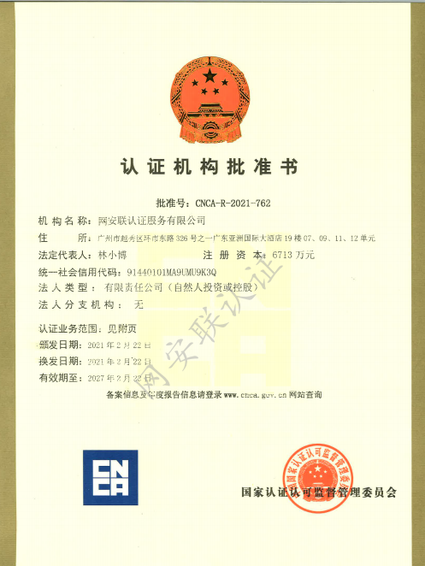
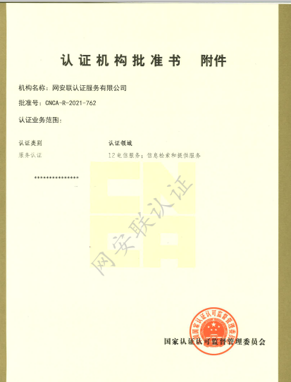
二
网安联认证中心简介
中心简介
2020年6月注册成立
2021年2月获得国家认证认可监督委员会批准开展服务认证工作
使命：为世界建设更美好、更安全、更互联的网络空间贡献力量
业务聚焦网络安全

Slide 9
二
四大核心业务
认证服务
培训和人员认证
信息安全和网络安全服务机构的资质认证、等级评定等认证服务；企业管理体系的认证服务。
01
信息安全和网络安全专业人员技能知识培训、 技能认证
TEXT HERE
04
02
科研
标准制定
承担国家、地方公安部门的信息安全和网络安全科研项目，与企业合作开展相关科研项目
03
开展国内交流和国际合作，承接国家、地方政府部门项目，主导制定信息安全和网络安全方面的标准

Slide 10
网安联认证中心服务认证获批领域
二
网安联认证中心聚焦网络安全领域，2021年获认监委批准，可从事的认证领域涵盖信息网络安全所有领域，如网络空间安全服务、个人信息安全、数据安全、云计算、信息安全服务、信息技术服务、网络空间安全服务、计算机信息系统安全服务等等
获认监委批准备案可用于认证的标准清单如下：
序号 | 标准名称 | 标准编号
1 | 信息安全技术 个人信息安全规范 | GB/T 35273 -2020
2 | 信息安全技术 灾难恢复服务能力评估准则 | GB/T 37046-2018
3 | 信息技术服务 数据中心服务能力成熟度模型 | GB/T 33136-2016
4 | 信息安全技术 数据安全能力成熟度模型 | GB/T 37988-2019
5 | 信息安全技术 金融信息服务安全规范 | GB/T 36618-2018
6 | 信息安全技术 灾难恢复服务要求 | GB/T 36957-2018
7 | 信息安全技术 云计算服务安全能力要求 | GB/T 31168-2014
8 | 信息安全技术 大数据服务安全能力要求 | GB/T 35274-2017
9 | 数据管理能力成熟度评估模型 | GB/T 36073-2018
10 | 信息安全技术 工业控制系统安全管理基本要求 | GB/T 36323-2018
11 | 信息技术服务 运行维护 第1部分通用要求 | GB/T 28827.1-2012
12 | 信息技术服务 治理 第1部分通用要求 | GB/T 34960.1-2017
13 | 信息技术服务 咨询设计 第1部分通用要求 | GB/T 36463.1-2018
14 | 信息技术服务 外包 第1部分服务提供方通用要求 | GB/T 33770.1-2017
15 | 信息技术服务 集成实施 第1部分通用要求 | SJ/T 11674.1-2017
16 | 信息技术服务 监理 第1部分总则 | GB/T 19668.1-2014
17 | 信息技术服务信息系统服务监理规范 | SJ/T 11684-2018
18 | 信息技术服务服务管理 第1部分通用要求 | SJ/T 11693.1-2017
19 | 计算机信息系统安全服务机构等级评定规范 | DB44/T1920-2016
20 | 网络安全服务机构等级评定规范 | T/CAS 375—2019

Slide 11
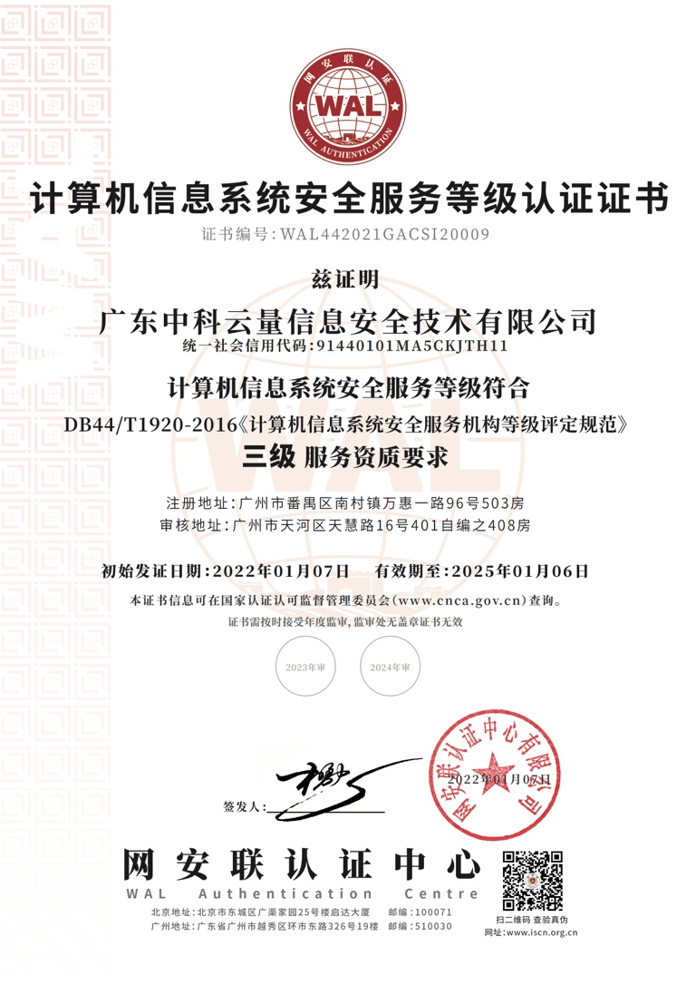
网络安全服务资质认证
三
一、计算机信息系统安全服务等级认证
2021年共有广东瑞普科技股份有限公司、广东蓝保科技股份有限公司、广东中科新微安全科技有限公司、梅州市关键信息科技有限公司、佛山市新东方电子技术工程有限公司、广州明朗网络科技有限公司、广东一立信息科技有限公司、广东中科云量信息安全技术有限公司等8家组织获得网安联认证中心的计算机信息系统安全服务等级认证证书。
级别：一至四级，一级最高，四级最低。

Slide 12
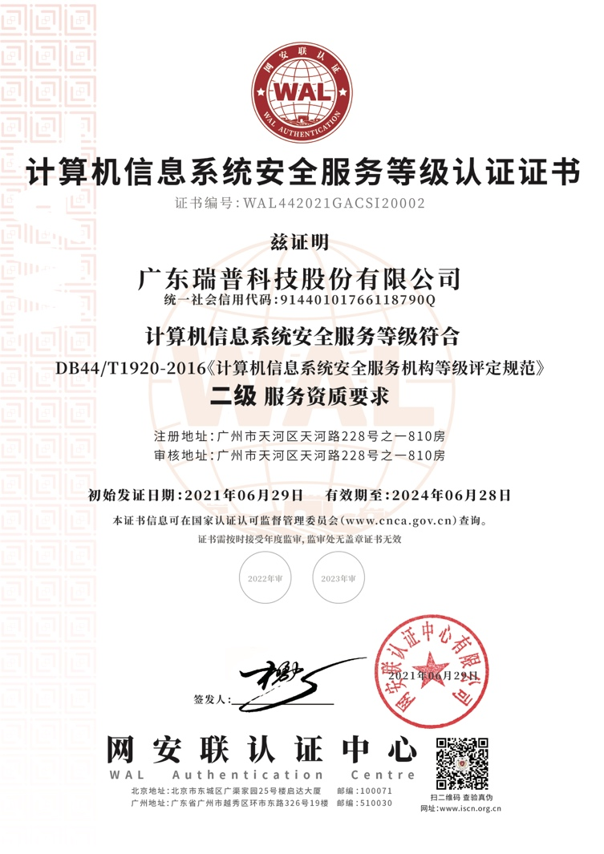
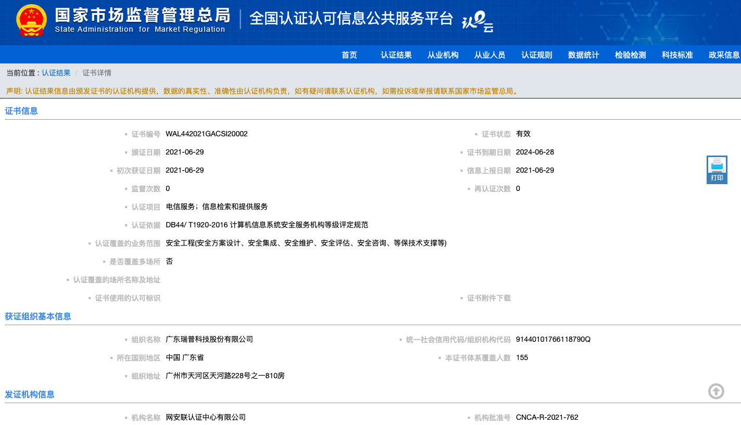
网络安全服务资质认证
三
1.已发放的服务资质认证证书
2. 国家平台可查询，国内均承认其权威性
3. 网安联认证中心的计算机信息系统安全服务等级认证证书已经
成为广东省内网络安全服务招投标重要采信依据。

Slide 13
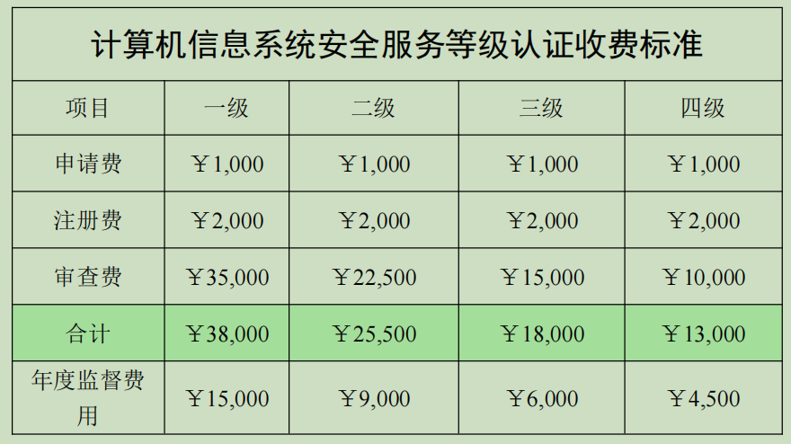
网安联认证中心颁发等级证收费标准
注：省协会同步颁发等级证书

Slide 14
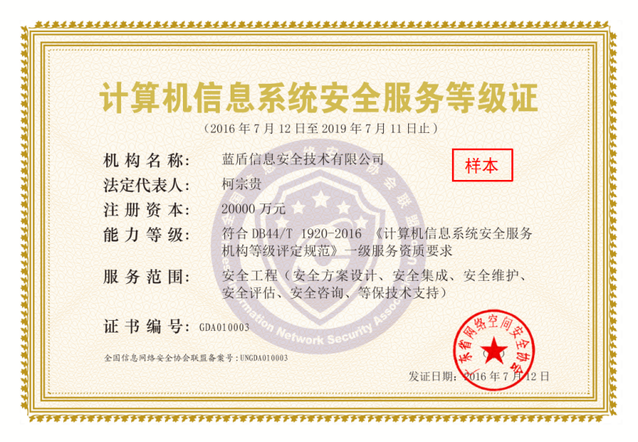
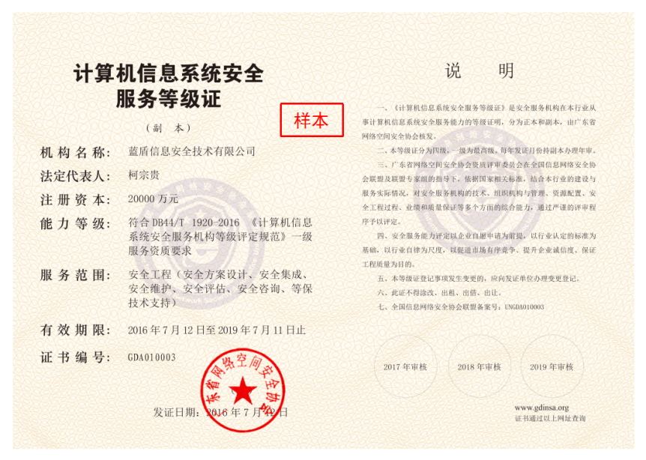

Slide 15
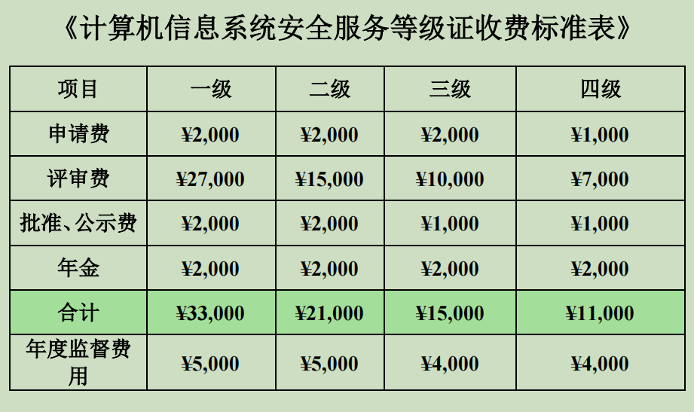
广东省网络空间安全协会颁发等级证收费标准

Slide 16
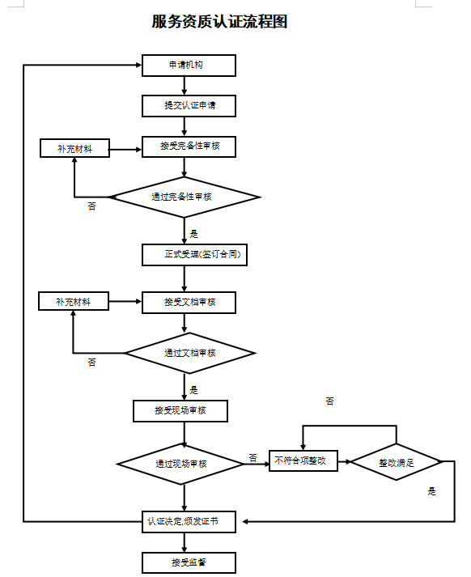

Slide 17
企业申请资料：
注意：认真阅读评定规范，评估申请级别，审核后如果达不到相应级别，将不予退费。

Slide 18
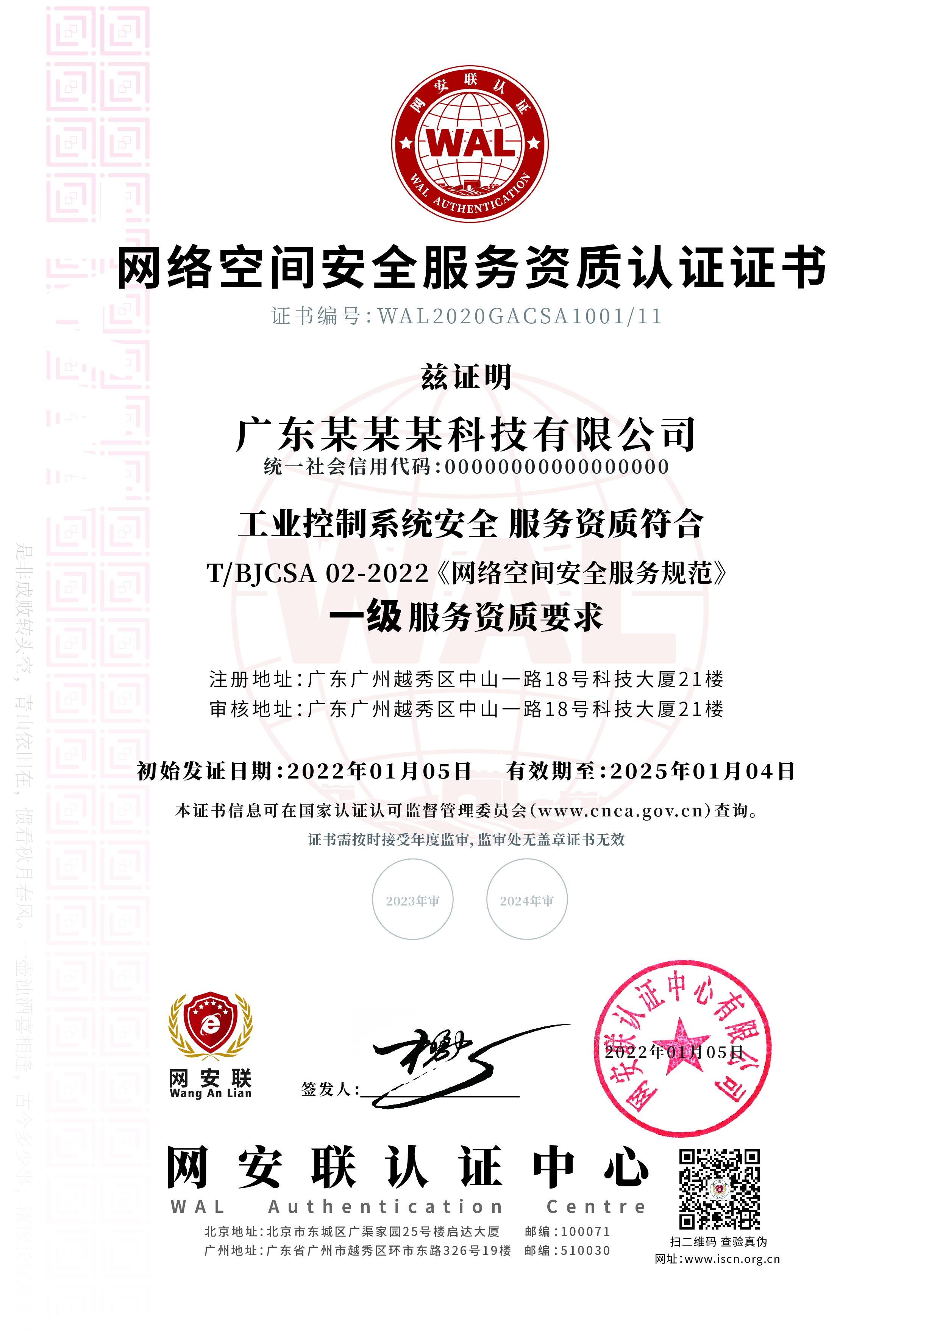
网络安全服务资质认证
三
二、网络空间安全服务资质认证
类别：安全咨询、监测预警、安全集成、安全运维、应急响应、软件安全、工业控制系统安全、数据安全、风险评估、云计算安全、安全审计、渗透测试。
级别：每个类别有4个级别，其中一级最低，四级最高。
认证依据的标准：《网络空间安全服务规范》

Slide 19
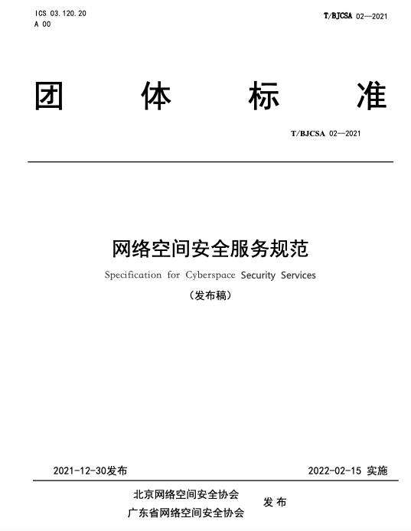
依据的标准：《网络空间安全服务规范》
网安联认证中心携手业内专家和知名企业制定了《网络空间安全服务规范》，标准规范了网络空间安全服务机构各方向各级别的能力要求，能客观公正地评价服务机构的服务能力，既可作为服务机构开展自我评价的规范和标准，也可为用户在维护网络安全工作中选择服务机构提供依据，有利于规范市场秩序、避免恶性竞争、杜绝不良企业涉足网络安全行业，促进网络安全服务行业的健康发展，切实保护我国的网络安全。目前本规范正式发布。

Slide 20
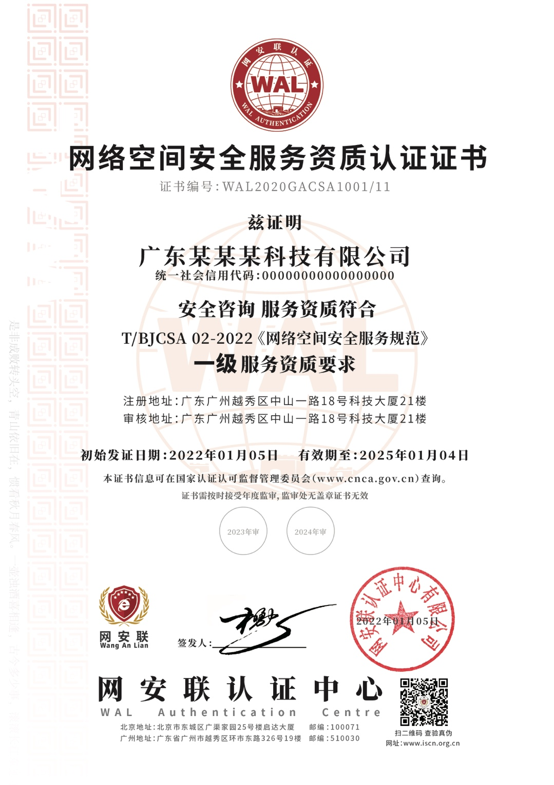
网络安全服务资质认证
三
二、网络空间安全服务资质认证
（1）安全咨询服务资质认证
安全咨询服务是指服务机构通过知识传递、工作辅导和系统规划等提供的咨询服务，主要包括安全规划、安全设计、信息安全管理体系、业务连续性管理、数据安全管理、个人信息保护管理等咨询服务。
安全咨询服务资质认证证书样式如右图：

Slide 21
网络安全服务资质认证
三
二、网络空间安全服务资质认证
（2）安全集成服务认证简介
安全集成服务是指服务机构在网络空间信息系统集成过程中，提供的安全需求界定、设计、实施、保障等网络安全服务。
安全集成服务资质认证证书样式右图：

Slide 22
网络安全服务资质认证
三
二、网络空间安全服务资质认证
（3）安全运维服务认证简介
安全运维服务指服务机构在网络空间信息系统运维过程中，提供的安全巡检、安全加固、病毒查杀、备份和恢复、安全优化等安全服务，协助服务对象提高信息系统保障防护能力。
安全运维服务资质认证证书样式如右图：

Slide 23
网络安全服务资质认证
三
二、网络空间安全服务资质认证
（4）监测预警服务认证简介
监测预警服务是指服务机构在网络空间信息系统保障工作中，提供的恶意代码和攻击监测、安全态势感知和安全通报等安全服务，协助服务对象及时发现网络安全风险并进行持续跟踪、分析、预警和上报。
监测预警服务资质认证证书样式如右图：

Slide 24
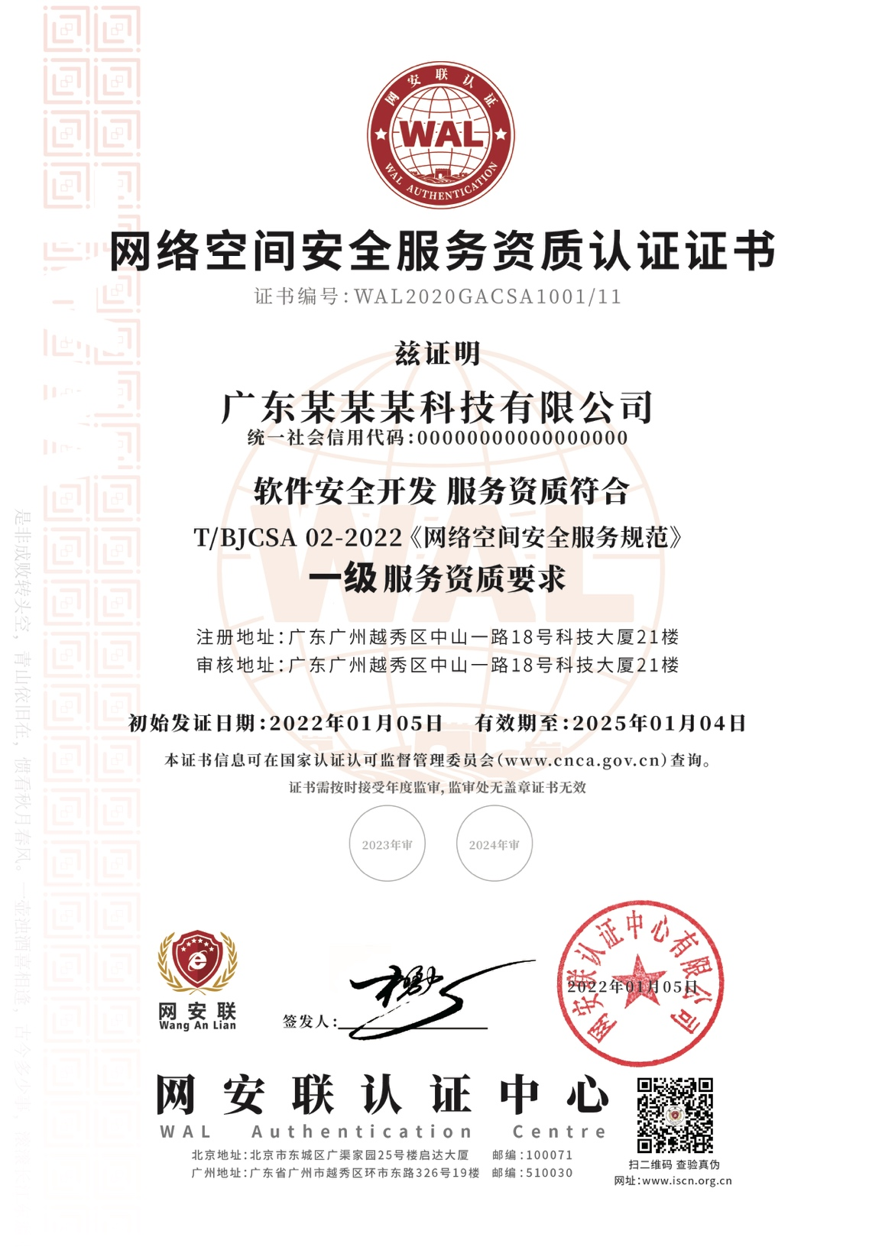
网络安全服务资质认证
三
二、网络空间安全服务资质认证
（5）软件安全开发服务认证简介
软件安全服务指服务机构在网络空间信息系统软件开发过程中，提供的安全需求分析、安全设计、安全编码、安全测试等提高软件安全质量的服务。
软件安全服务资质认证证书样式如右图：

Slide 25
网络安全服务资质认证
三
二、网络空间安全服务资质认证
（6）应急响应服务认证简介
应急响应服务指服务机构在网络空间信息系统保障工作中，提供的应急响应预案编制、演练测试、应急处置、系统恢复等安全服务，最大程度减少事件造成的影响和损失，协助服务对象提高服务对象应对各类突发事件的能力。
应急响应服务资质认证证书样式如右图：

Slide 26
网络安全服务资质认证
三
二、网络空间安全服务资质认证
（7）工业控制系统安全服务认证简介
工业控制系统安全服务指服务机构针对服务对象工业网络与信息安全问题，通过管理与技术手段保护服务对象的工业控制系统的软硬件、网络及其中数据，使其不因偶然的或者恶意原因而遭受破坏、更改泄露，保障工业控制系统连续正常地运行所提供的一系列安全服务。主要包括工业控制系统调研、工业控制系统风险评估、安全解决方案设计、安全加固与防护实施、运维管理体系建设等。
业控制系统安全服务资质认证证书样式如右图：

Slide 27
网络安全服务资质认证
三
二、网络空间安全服务资质认证
（8）风险评估服务认证简介
风险评估服务指服务机构在网络空间信息系统保障工作中，对信息系统的资产价值、潜在威胁、薄弱环节、已采取的防护措施等进行分析，判断安全事件发生的概率以及可能造成的损失，提出风险管理措施的服务，协助服务对象增强网络安全风险管控。
风险评估服务资质认证证书样式如右图：

Slide 28
网络安全服务资质认证
三
二、网络空间安全服务资质认证
（9）云计算安全服务认证简介
云计算安全服务指服务机构在网络空间工业控制系统保障工作中，提供系统调研、安全评估、安全设计、安全加固、体系建设等服务，协助服务对象保障工业控制系统连续正常运行。
云计算安全服务资质认证证书样式如右图：

Slide 29
网络安全服务资质认证
三
二、网络空间安全服务资质认证
（10）安全审计服务认证简介
安全审计服务指服务机构在网络空间信息系统保障工作中，通过收集和分析审计证据，检查和促进服务对象信息系统及其内部控制的真实性、正确性、完整性、安全性和可靠性等要素，协助服务对象符合国家法律法规要求，确保系统稳定、可靠、安全运行。
安全审计服务资质认证证书样式如右图：

Slide 30
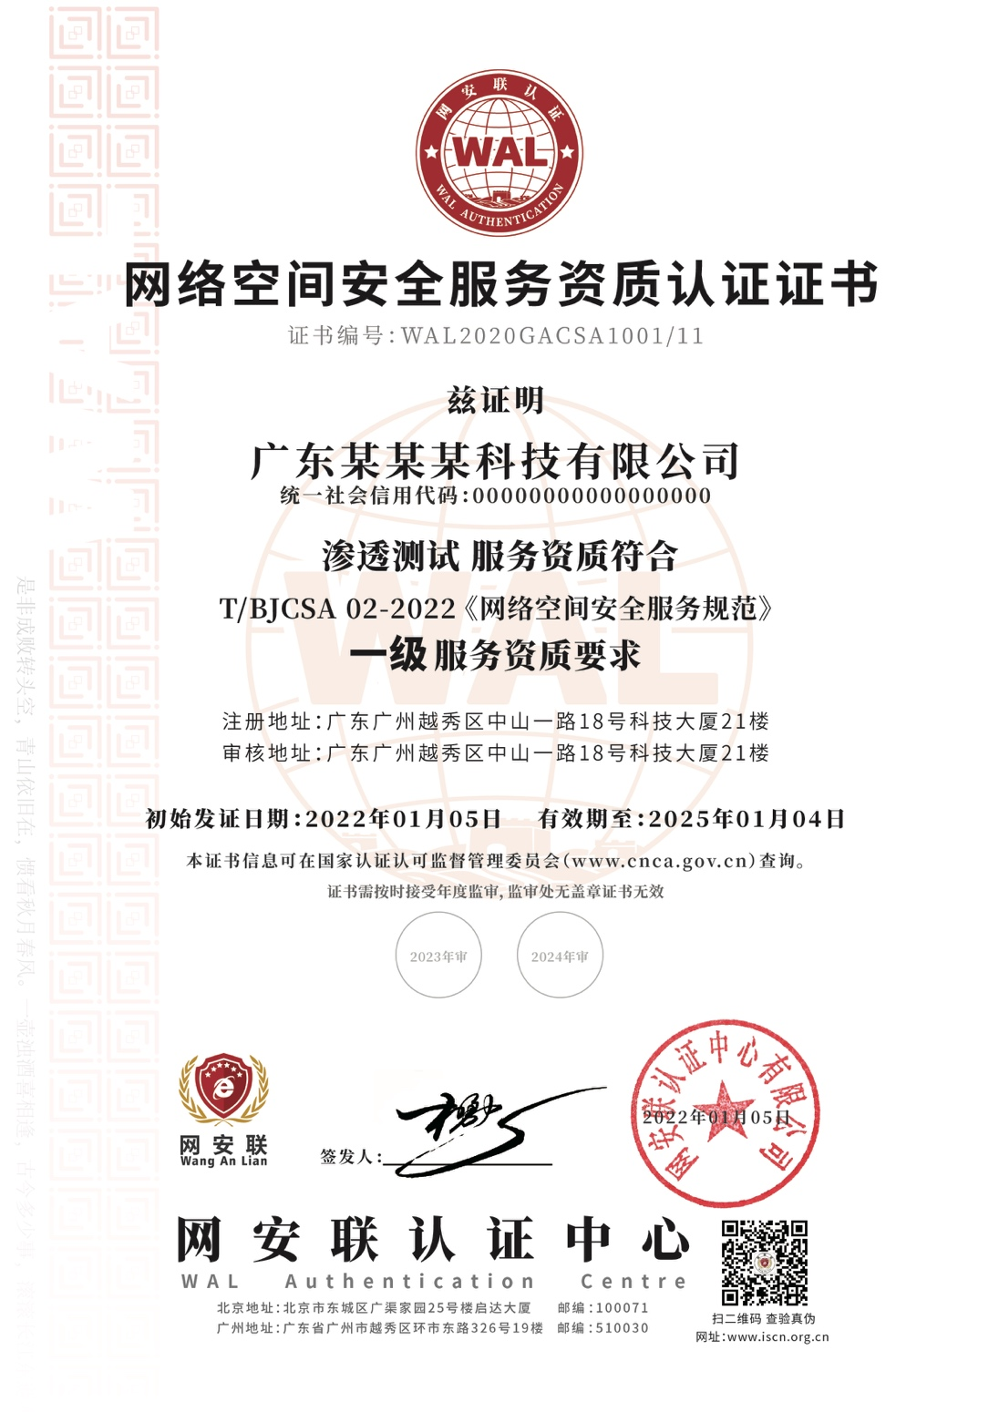
网络安全服务资质认证
三
二、网络空间安全服务资质认证
（11）渗透测试服务认证简介
渗透测试服务指服务机构在网络空间信息系统保障工作中，通过模拟网络安全攻击，进行非破坏性测试，发现安全漏洞、隐患及攻击路径，将入侵过程和漏洞细节报告服务对象，提出详细、合理的修复建议，指导其进行整改、清除安全隐患、降低安全风险，为服务对象信息系统的平稳运行提供安全保障。
渗透测试服务资质认证证书样式如右图：

Slide 31
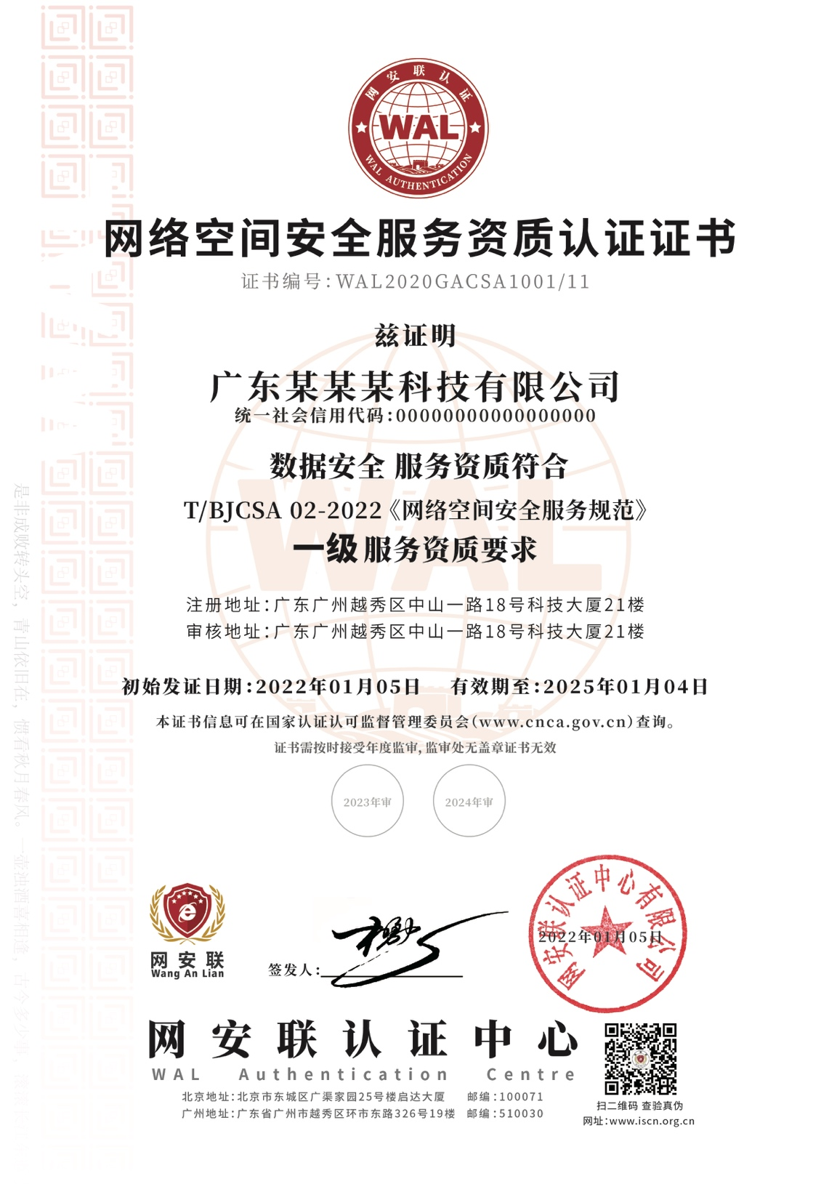
三
二、网络空间安全服务资质认证
（12）数据安全服务认证简介
数据安全服务指服务机构在网络空间信息系统保障工作中，通过采取必要措施，提供数据收集、存储、使用、加工、传输、提供、公开等数据处理全过程安全服务，协助服务对象确保数据处于有效保护和合法利用的状态，以及具备保障持续安全状态的能力。
数据安全服务资质认证证书样式如右图：

Slide 32
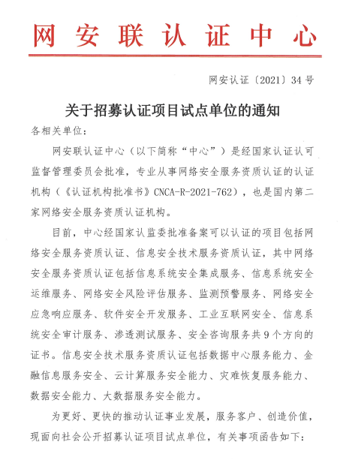
三
已有多家企事业单位如广东比特豹科技有限公司、广东广晟通信技术有限公司、广东蓝保科技股份有限公司、广州腾方科技有限公司、广州尚全信息技术有限公司、甘肃普光网络科技有限公司、广州诚赛信息科技有限公司、广东迦蜜尔信息技术有限公司、深圳市脉山龙信息技术股份有限公司、广东广信通信服务有限公司、广州松杨云创科技有限公司等11家组织申请了网络空间安全服务资质认证，认证方向涵盖了安全运维、风险评估、应急响应、渗透测试、监测预警、数据安全等。

Slide 33
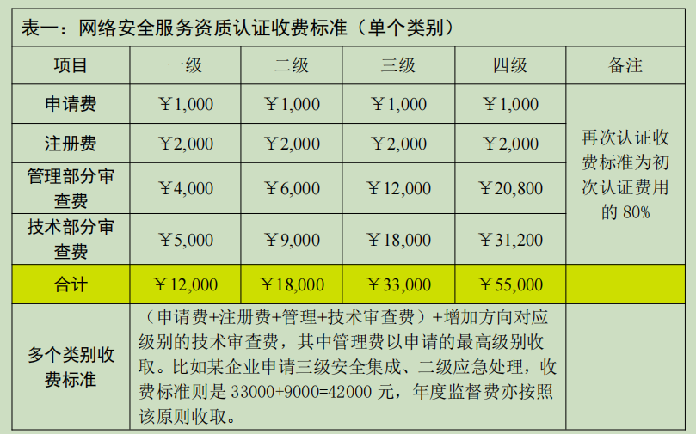
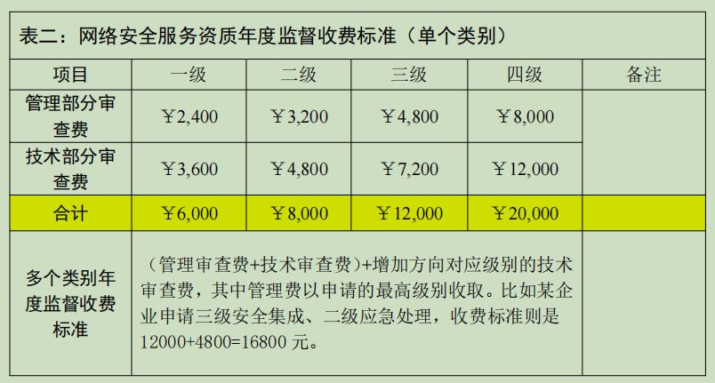
服务认证全国统一价格，不予打折。

Slide 34
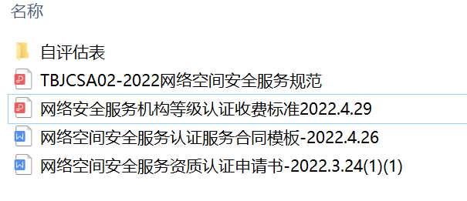
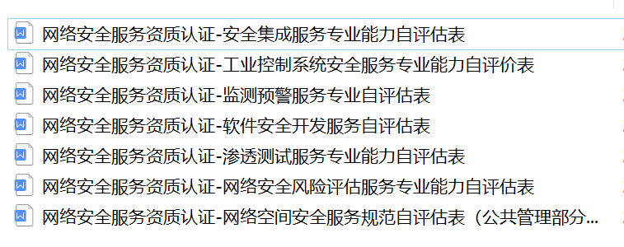
申请资料：

Slide 35
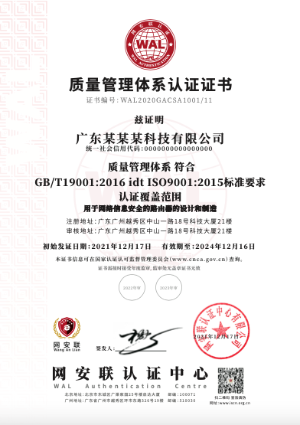
三、管理体系认证
1.质量管理体系（ISO9001）
ISO9001质量管理体系认证有利于您： 1. 国家鼓励推行与支持 2. 补助申请优势条件 3. 招投标入围敲门砖 4. 强化自身竞争力，提高企业管理水平

Slide 36
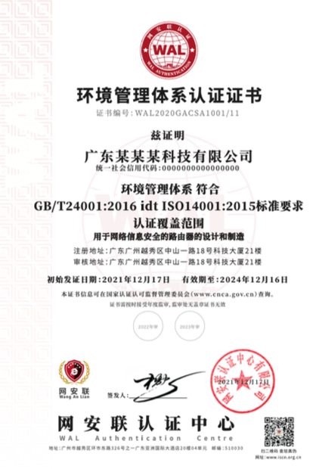
2.环境管理体系（ISO14001）
ISO14001环境管理体系认证益处：
一、ISO14001环境管理体系认证可以帮助企业树立影响，提高知名度；
二、ISO14001环境管理体系认证可以促使企业自觉遵纪守法，保护环境；
三、ISO14001环境管理体系认证是企业进入国际市场的绿色通行证；
四、可增强全体企业员工的环境保护意识；
五、可降低企业经营成本；
六、提升企业综合管理水平；
七、减少污染事故，使企业获得优惠政策。 ISO14001环境管理体系认证适用于任何组织，包括企业，事业及相关政府单位。

Slide 37
质量管理体系（ISO9001）报价表（直接客户）
质量管理体系（ISO9001）报价表（试行）
组织风险分类 | 组织人数 | 1-25 | 26-65 | 66-85 | 86-125 | 126-175 | 176-275 | 276-425 | 426-625 | 626-875 | 876-1175 | 1176-1550 | 1551-2025 | 2026-2675 | 2676-3450 | 3451-4350 | ＞2026
普通风险 | 初次审核人日 | 3 | 4 | 5 | 6 | 8 | 9 | 10 | 11 | 12 | 13 | 14 | 15 | 16 | 17 | 18 | 遵循以上规律
 | 初次认证最低 报价（元） | 5000 | 6000 | 7000 | 8000 | 10000 | 11000 | 12000 | 13000 | 14000 | 15000 | 16000 | 17000 | 18000 | 19000 | 20000
 | 监督审核人日 | 2 | 2.2 | 2.6 | 3 | 3.8 | 4 | 4.4 | 4.8 | 5.2 | 5.6 | 6 | 6.4 | 6.8 | 7.2 | 7.6
 | 监督最低报价（元） | 4500 | 5500 | 6500 | 7500 | 9500 | 10000 | 11000 | 12000 | 13000 | 14000 | 15000 | 16000 | 17000 | 18000 | 19000
一级风险 | 初次审核人日 | 4 | 5 | 6 | 7 | 9 | 10 | 11 | 12 | 13 | 14 | 15 | 16 | 17 | 18 | 19
 | 初次认证最低报价（元） | 6000 | 7000 | 8000 | 9000 | 11000 | 12000 | 13000 | 14000 | 15000 | 16000 | 17000 | 18000 | 19000 | 20000 | 21000
 | 监督审核人日 | 2 | 2.4 | 2.8 | 3.2 | 4 | 4.4 | 4.8 | 5.2 | 5.6 | 6 | 6.4 | 6.8 | 7.2 | 7.4 | 7.8
 | 监督最低报价（元） | 5500 | 6500 | 7000 | 8000 | 10000 | 11000 | 12000 | 13000 | 14000 | 15000 | 16000 | 17000 | 18000 | 18500 | 19500

Slide 38
环境管理体系（ISO14001）报价表（直接客户）
环境管理体系（ISO14001）报价表（试行）
受审组织风险分类 | 受审核组织人数 | 1-25 | 26-65 | 65-85 | 86-125 | 126-175 | 176-275 | 276-425 | 426-625 | 626-1175 | 1176-2025 | 2025-2675 | 2676-3450 | ≥3450
普通风险 | 初次审核人日 | 4 | 5 | 6 | 7 | 8 | 9 | 10 | 11 | 12 | 13 | 14 | 15 | 遵循以上规律
 | 初次认证最低报价（元） | 6000 | 7000 | 8000 | 9000 | 10000 | 11000 | 12000 | 13000 | 14000 | 15000 | 16000 | 17000
 | 监督审核人日 | 2.2 | 2.6 | 3 | 3.4 | 3.8 | 4 | 4.4 | 4.8 | 5.2 | 5.6 | 6 | 6.4
 | 监督最低报价（元） | 5500 | 6500 | 7500 | 8500 | 9500 | 10000 | 11000 | 12000 | 13000 | 14000 | 15000 | 16000
一级风险 | 初次审核人日 | 5 | 6 | 7 | 8 | 10 | 11 | 12 | 13 | 14 | 15 | 16 | 17
 | 初次认证最低报价（元） | 7000 | 8000 | 9000 | 10000 | 12000 | 13000 | 14000 | 15500 | 16000 | 17000 | 18000 | 19000
 | 监督审核人日 | 2.6 | 3 | 3.4 | 3.8 | 4.4 | 4.6 | 5 | 5.4 | 5.8 | 6.2 | 6.6 | 7
 | 监督最低报价（元） | 6500 | 7500 | 8500 | 9500 | 11000 | 11500 | 12500 | 13500 | 14500 | 15500 | 16500 | 17500

Slide 39
质量管理体系(ISO9001)+环境管理体系报价表（ISO14001）（直接客户）
质量管理体系（ISO9001）+环境管理体系（ISO14001）结合审核报价表（试行）
组织风险分类 | 组织人数 | 1-25 | 26-65 | 65-85 | 86-125 | 126-175 | 176-275 | 276-425 | 426-625 | 626-1175 | 1176-2025 | 2025-2675 | 2676-3450 | ≥3450
普通风险 | 初次审核人日(人日) | 6 | 8 | 11 | 12.5 | 14 | 16 | 18 | 20 | 21 | 24 | 25 | 27 | 遵循以上规律
 | 初次最低报价（元） | 9900 | 11700 | 13500 | 15300 | 18000 | 19800 | 21600 | 23400 | 25200 | 27000 | 28800 | 30600
 | 监督审核(人日) | 3.4 | 4.4 | 5.5 | 6 | 6.5 | 7 | 8.2 | 8.5 | 9.5 | 10.2 | 10.5 | 11.5
 | 监督最低报价（元） | 8500 | 11000 | 13750 | 15000 | 16250 | 17500 | 20500 | 21250 | 23750 | 25500 | 26250 | 28750
一级风险 | 初次审核人日(人日) | 7 | 9 | 12 | 13.5 | 15 | 17 | 19 | 21 | 22 | 25 | 26 | 28
 | 初次最低报价（元） | 11050 | 13500 | 15300 | 17100 | 20700 | 22500 | 24300 | 26550 | 27900 | 29700 | 31500 | 33300
 | 监督审核(人日) | 4 | 5 | 6 | 6.5 | 7.5 | 8.2 | 8.8 | 9.8 | 10.4 | 10.5 | 11.5 | 12
 | 监督报价（元） | 10000 | 12500 | 15000 | 16250 | 18750 | 20500 | 22000 | 24500 | 26000 | 26250 | 28750 | 30000

Slide 40
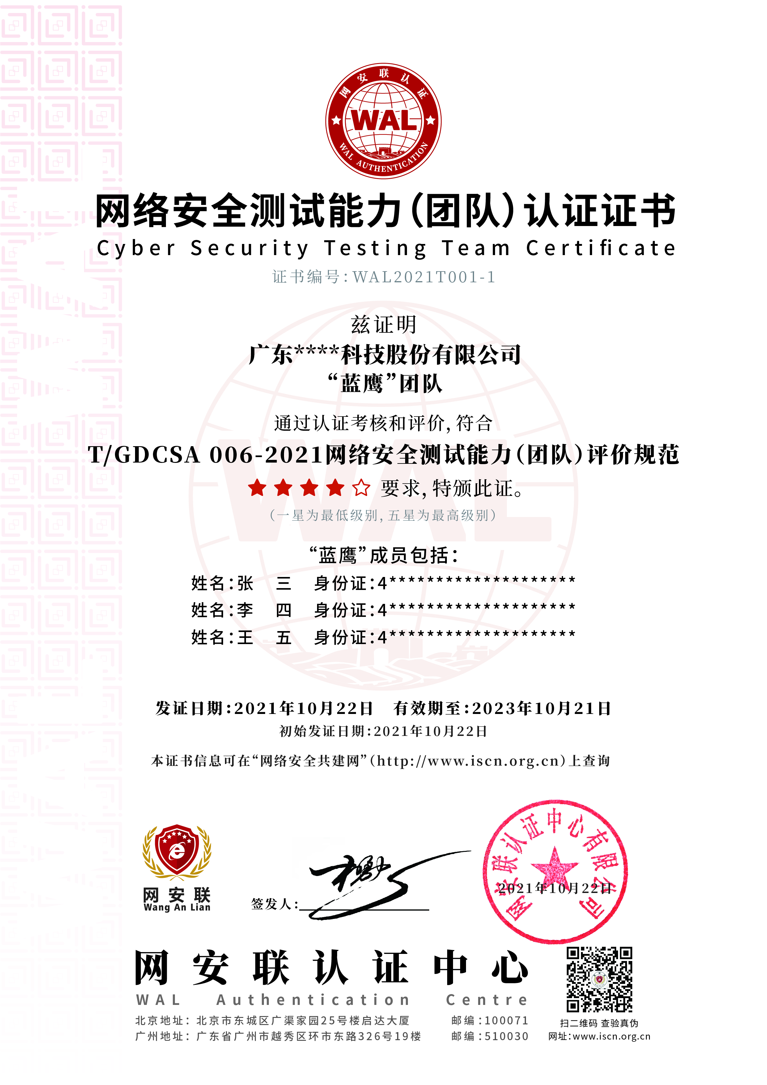
三
网络安全测试能力（团队）认证
依据《网络安全测试能力（团队）评价规范》（T/GDCSA 006—2021）标准客观、公正、规范地开展网络安全测试团队能力评价认证工作，并颁发网络安全测试能力（团队）认证证书，该证书对网络安全攻防测试团队能力进行评价等级认证，对网络安全攻防测试团队的自我提升与培养，为网络安全行业发展提供人才资源有着积极作用。
证书分为五个星级，其中一星为最低级别，五星为最高级别。

Slide 41
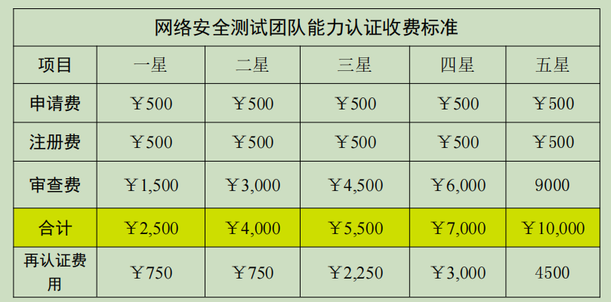

Slide 42
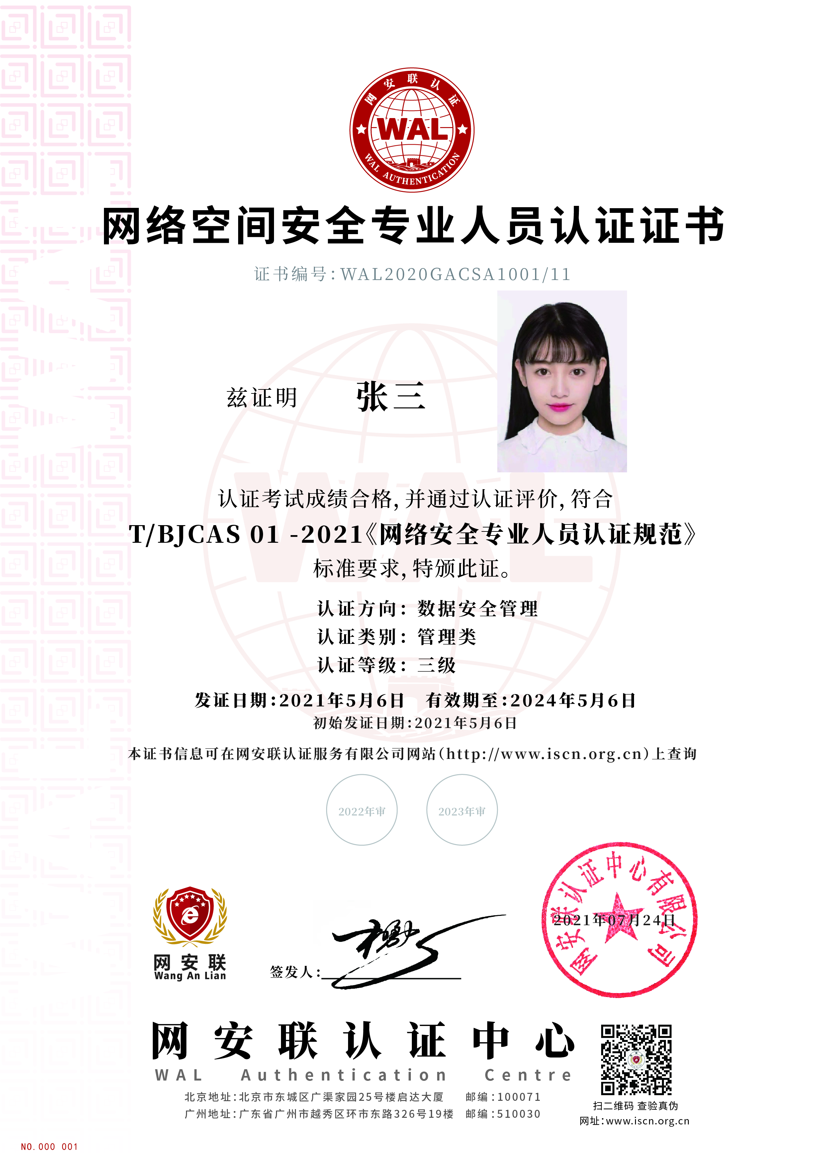
四
网络空间专业人员认证（CSCS）
依据团体标准T/BJCAS 01 -2021 《网络空间安全专业人员认证规范》，从关键信息基础设施保护、重要数据保护、个人信息保护、网络安全管理、网络安全规划设计、软件安全开发、安全集成、安全运维、风险评估、应急处理、网络安全审计、工业控制系统安全、大数据安全、物联网安全、云计算安全、人工智能安全、渗透测试等方向对网络空间安全人员进行能力认证。

Slide 43
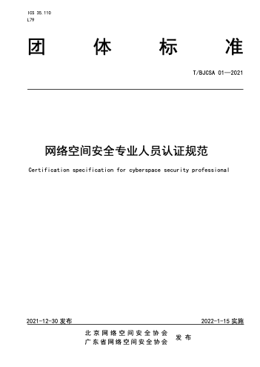
认证依据：《网络空间安全专业人员认证规范》
2021年网安联认证中心汇集业内精英专家和知名企事业单位主导制定了T/BJCAS 01 -2021《网络空间专业人员认证规范》。
该规范已在全国团体标准信息平台网站（网址：http://www.ttbz.org.cn）公布。

Slide 44
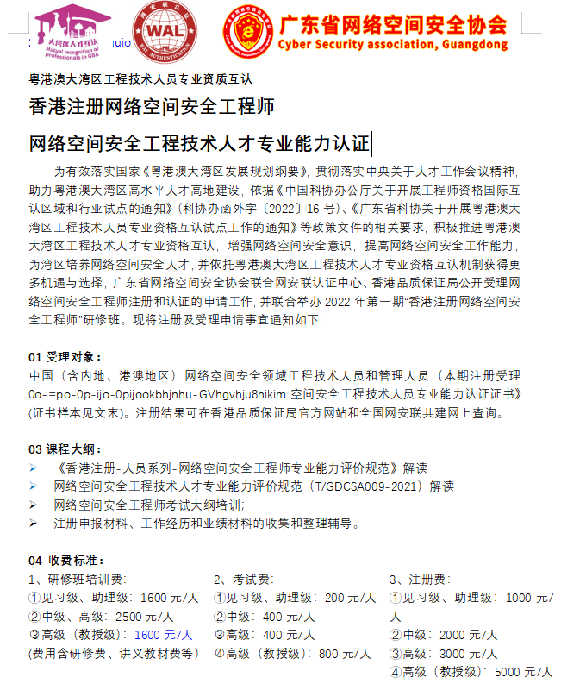
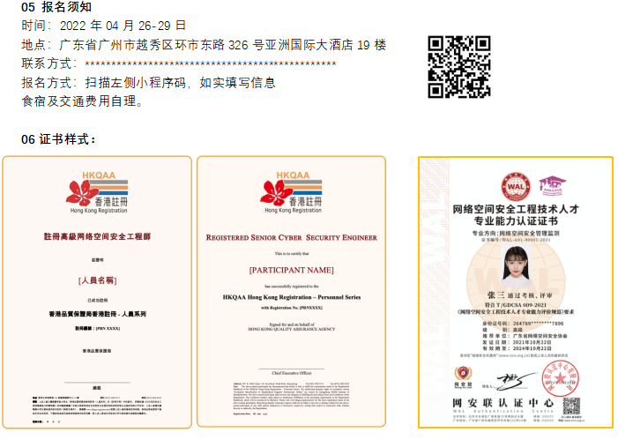

Slide 45
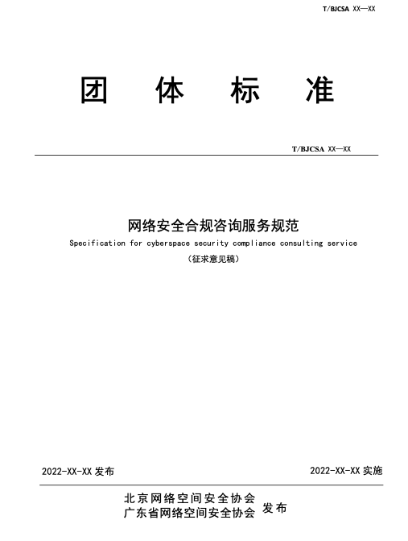
11
标准制修订
三、网络空间安全合规咨询服务规范
为网络安全合规咨询服务机构能规范运作，网安联认证中心携手业内专家和知名企业制定了《网络空间安全合规咨询服务规范》，本规范规定了网络安全咨询服务机构的能力要求，对咨询服务机构提升其技术服务水平起到重要作用，并直接协助构建我国的网络安全防护体系。
标准主要分成三大部分：等保咨询合规咨询服务、数据安全合规咨询服务、个人信息安全合规咨询服务。
其中数据安全合规咨询、个人信息安全合规咨询部分正在征求参编单位和参编人，欢迎各会员单位加入起草单位。

Slide 46
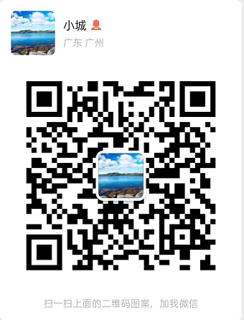
THANK YOU
联系人：成珍苑 15360402627 （微信同号）
计划在5月18日下午14:30-16:30召开线上认证培训会，欢迎有意愿开展认证项目的盟员单位参加。

